Slide 1

2023年第二届粤港澳大湾区（黄埔）国际算法算例大赛
路侧毫米波雷达标定和目标跟踪
答辩人：叶念根
团队：薇尔莉特后援团

Slide 2

01
赛题介绍
02
算法概述
03
算法设计细节分析
目录
04
算法效能
contents
05
总结

Slide 3
1
赛题介绍

Slide 4
赛题介绍
赛题背景
随着自动驾驶和智慧交通的兴起，路侧感知技术，尤其是路侧毫米波雷达，在提升车辆安全和交通效率方面发挥着关键作用。相较于摄像头，毫米波雷达不受环境和天气影响，具有稳定的探测性能、长作用距离、全天候全天时的特点，能够实时监测道路上的车辆流量和交通状况。在全球智慧交通市场蓬勃发展的趋势下，路侧感知技术通过路侧毫米波雷达的应用，降低了成本，进一步推动了市场规模的扩大。毫米波雷达相对于传统雷达和其他感知技术的优势，促使了相关产业链的繁荣，为智慧交通系统的发展提供了有力支持。
赛题难点
目标GPS位置输出
高精度目标识别
多目标跟踪
实时性

Slide 5
2
算法概述

Slide 6
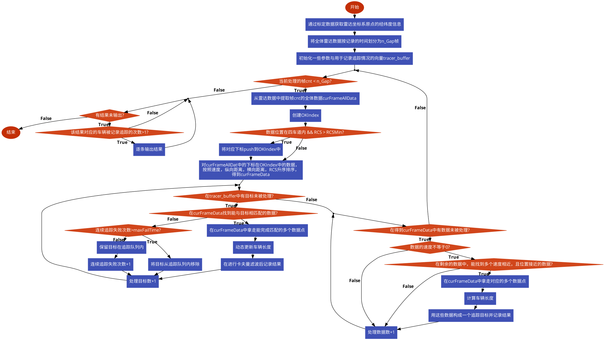
算法概述

Slide 7
3
算法设计细节分析

Slide 8
算法设计细节分析
从右图上看，仅就雷达探测区的中心区域来说，速度为正值的雷达数据数，明显比速度为负值的多，这一点启发了我们关于车道正向方向的判断算法。
雷达数据的三维分布图

Slide 9
算法设计细节分析
如图，位于雷达探测区中心的雷达数据明显要比其它区域密集。因此，判断雷达探测器是正对着车道的，只有位于雷达探测区的中心区域的数据，才是有效数据。另外可以观察到，在纵向距离超过200m后，雷达探测点的分布要变得稀疏很多。
雷达数据的二维分布图

Slide 10
算法设计细节分析
如右图，可以观察到，雷达探测点在某一帧内，确实是十分稀疏的。这一点也启发了我们设计的算法要允许某个目标在连续的某几帧中追踪失败，此时仍要将其保留在追踪队列内。
100帧内所有的雷达探测点的分布情况图

Slide 11
算法设计细节分析
我们在分析雷达数据的时候，发现数据内存在大量的噪音，而判断噪音数据的一个很重要的指标是RCS值。为此，我们首先绘制了关于雷达数据的RCS参数值的频数分布直方图。
如右图，可以观察到，大部分的雷达数据的RCS值都大于5。在经过试验后，我们将数据有效性的必要条件之一设置为RCS值大于5。
RCS参数值的频数分布直方图

Slide 12
4
算法效能

Slide 13
算法效能
将标定数据的真实经纬度坐标与从雷达数据中识别和追踪得到的相应的数据的经纬度坐标放在一起比较，得到左图。如图，二者重合地相当好，且位置估计的总正确率来到了98.60%。
经纬度坐标匹配图

Slide 14
算法效能
创立了一个评价算法识别和追踪效能的定量指标，即追踪的连续性。它是指对于同一段追踪轨迹，其终点与起点的距离之差。
将所有目标的追踪起点和追踪终点的连线绘制成右图。可以观察到，对于大部分目标，我们的算法能识别并追踪到它们在400米道路上的大部分轨迹。定量而言，这些连线的平均值是189m。
追踪连续性示意图

Slide 15
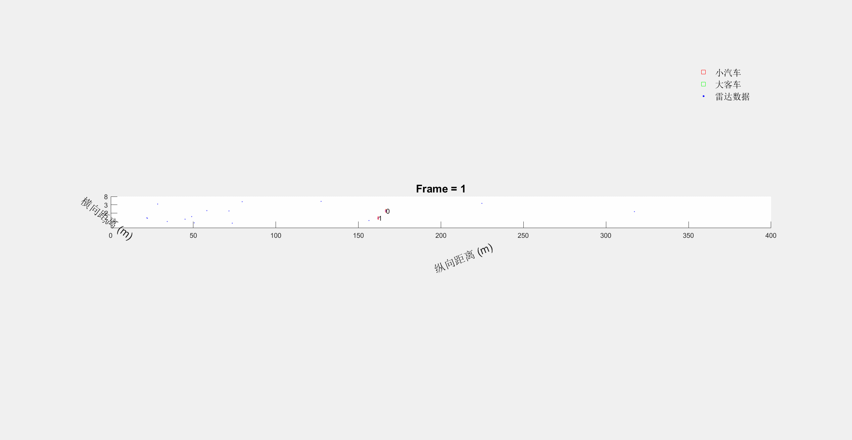
算法效能
如图，雷达数据中的确有十分多的噪声，同时在追踪途中会出现失败的情况，另外，构成同一目标的多个雷达数据点，其分布也是杂乱无章的。
我们的算法能在这种恶劣的条件下，利用卡夫曼滤波改善目标的位置识别的精度，允许追踪过程中出现失败以对目标进行连续追踪，继而能很好地完成该赛题的任务。
目标的识别和追踪的动态示意图

Slide 16
5
总结

Slide 17
总结
科学性：基于对数据透彻分析基础之上的算法设计、使用卡夫曼滤波；
创新性：设计了一些算法评价指标，来评价算法效能，继而能较好地开展参数调整工作；允许对某些目标在几帧内的追踪失败，保证了追踪的连续性；
算法可行性：直接逐帧对数据进行处理（而不是将雷达数据整体一起处理），保证了对目标的实时跟踪；程序无需依赖任何外部库；算法运行时间极短（使用普通的笔记本电脑，对于A榜中的283万条雷达数据，程序完成读入数据、进行标定、进行识别与跟踪、写入结果数据的总时间仅为1.5s）。

Slide 18
感谢各位评委老师的聆听
请各位评委老师批评指正

